Slide 1
윈도우 프로그래밍 기말과제 제안서
2019180004 02반 구윤성
2021184029 03반 이종현

Slide 2

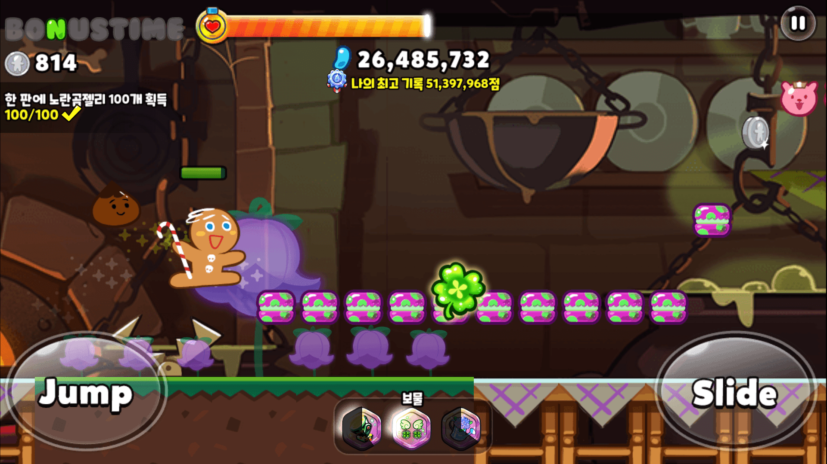
게임 설명
쿠키런
스페이스 바와 마우스로 조작
죽지 않고 목표지점까지 캐릭터를 보내는 게임
점프와 아이템으로 자동 이동하는 캐릭터를 살리는 게임

Slide 3
메인 화면
돌아가기 버튼을 클릭하면 다시 메인 화면으로
게임 시작
키 설명
키 설명
ESC : 일시정지
조작 : 마우스, 스페이스 바
키 설명 버튼을 클릭하면 키 설명 화면으로
돌아가기

Slide 4

일시정지 기능
다시 esc를 누르면 게임화면으로 넘어 감
일시정지
게임이 시작되고
ESC를 누르면 일시정지
다시 누르면 재시작
돌아가기
ESC

Slide 5
게임 예시
카메라는 캐릭터를 따라서 이동
화면에는 캐릭터와 다른 오브젝트 등장
(ex : 코인, 버섯, 바나나, 적)
캐릭터는 일정한 속도로 달리는 중
아이템은 화면에 랜덤하게 생성
하단에 현재까지 진행도를 표시해 줌

Slide 6



오브젝트 설명
코인
게임이 끝나면
점수로 환산된다
버섯
일정시간동안
캐릭터의 크기를 키운다
바나나
일정시간동안
캐릭터의 속도를 느리게 한다
적
플레이어를 공격한다

